Slide 1
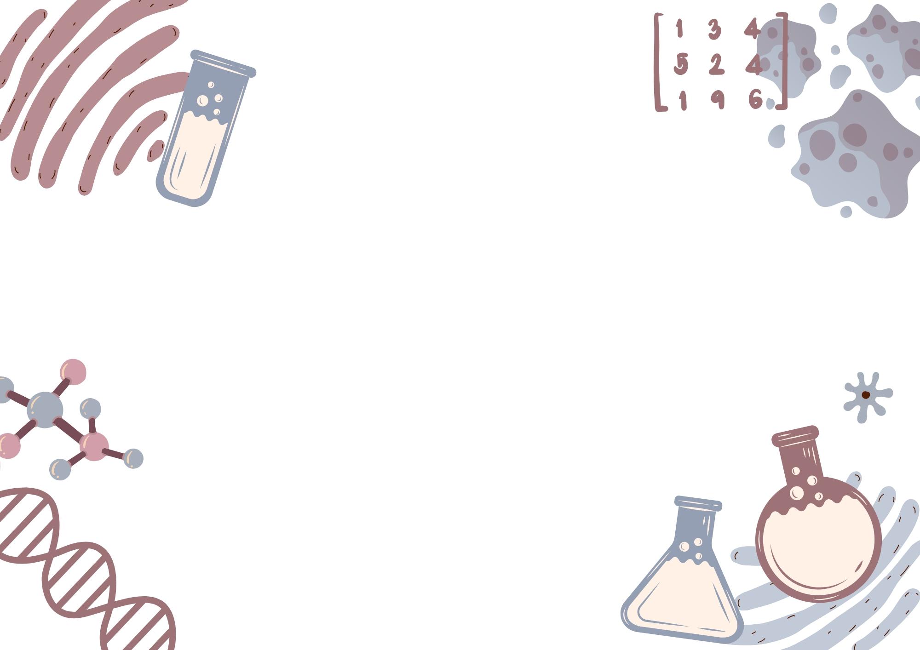

STEM PROJECT
Toepassingen van lineaire algebra in genetica
Jamie Brebels
Jill Bruggeman
Anthe Cools
Louis Wettinck

Slide 2
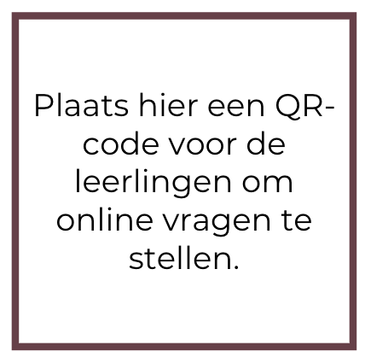

Identiteitskaart
p. 2
Naam
Oogkleur
Haarkleur
Geslacht
Kleurenblindheid
Bloedgroep | O | A | B | AB
Ik kan tongrollen | Ja |  | Nee
Koriander | Mmhhh |  | Ieuwww
Oorlel | Los |  | Vast
PTC-papier | Bitter |  | Niet bitter
Hogeschool UCLL
STEM-project genetica en lineaire algebra

Slide 3

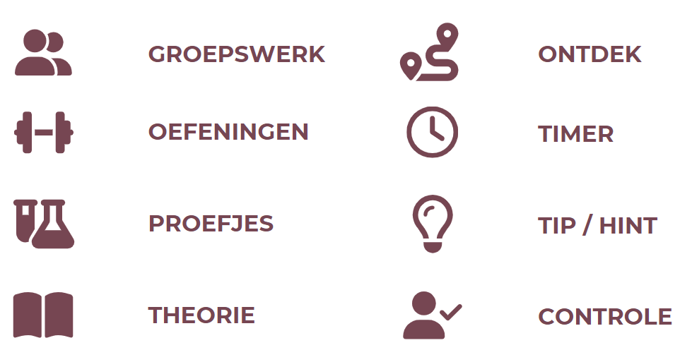
symbolen
p. 3
Hogeschool UCLL
STEM-project genetica en lineaire algebra

Slide 4
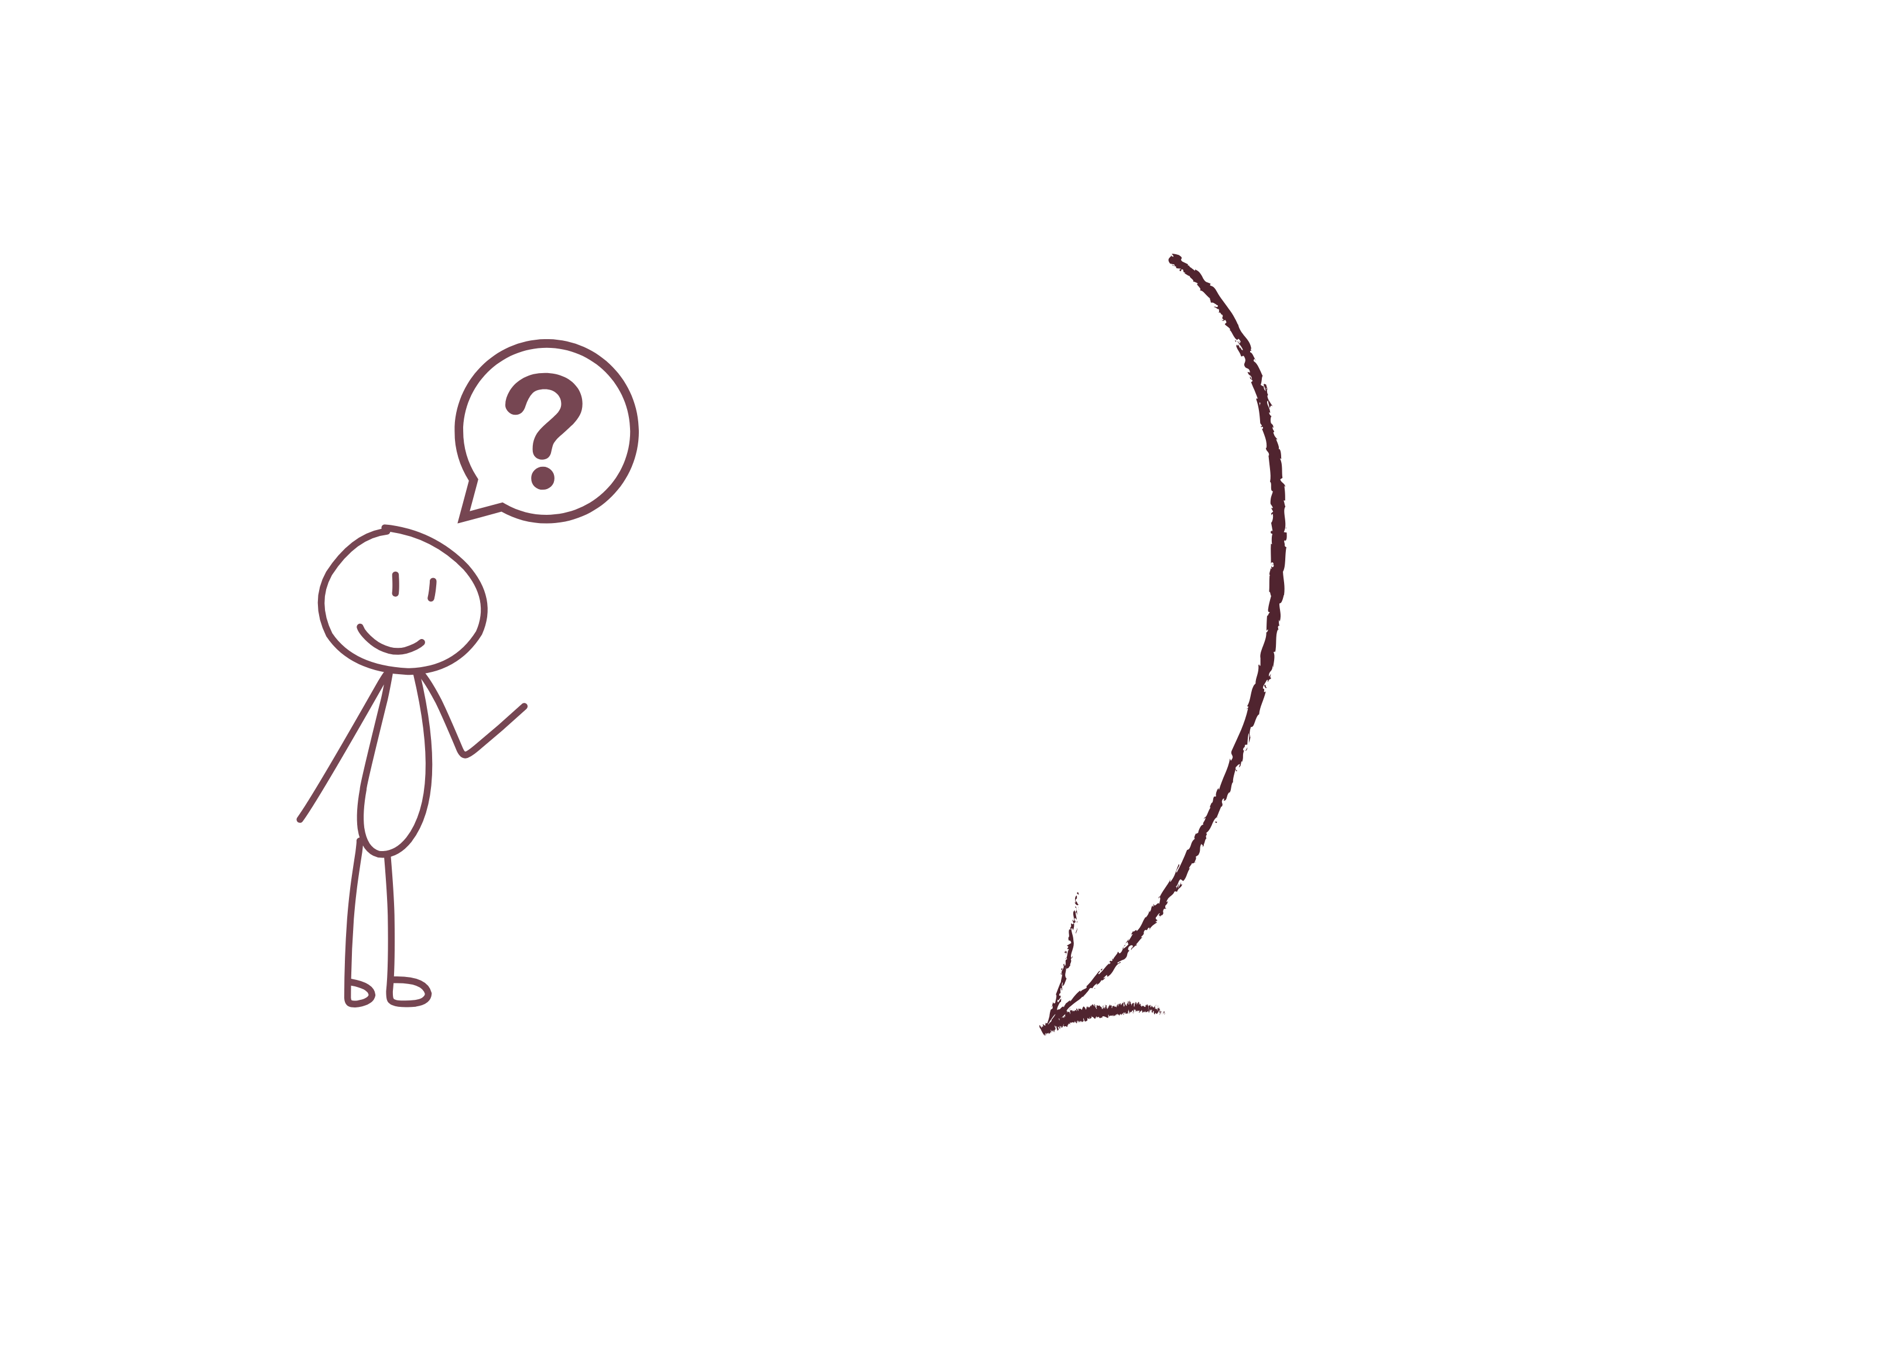
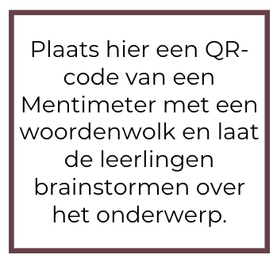
Hoe unlockt genetica de geheimen voor een betere toekomst?
p. 4
met behulp van lineaire algebra
Hogeschool UCLL
STEM-project genetica en lineaire algebra

Slide 5
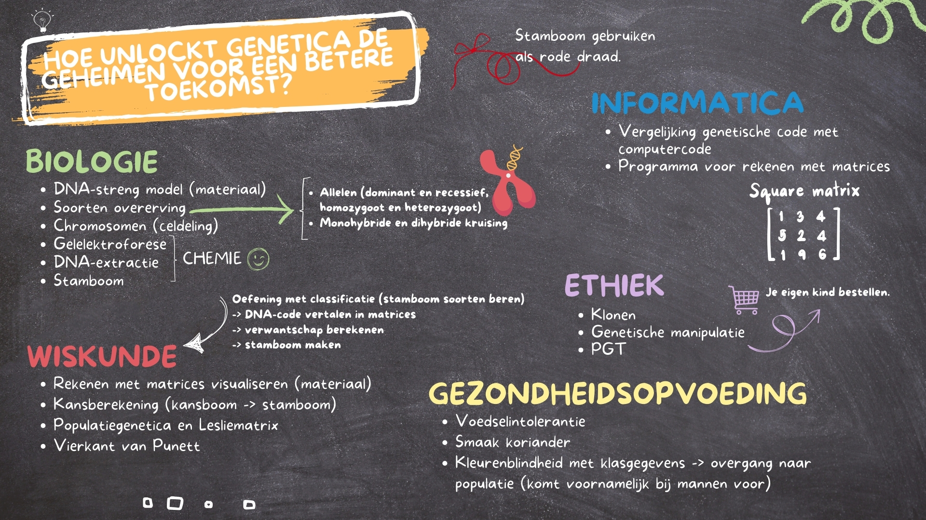
Hogeschool UCLL
STEM-project genetica en lineaire algebra

Slide 6
Les 1: Hoeveel lijken we echt op elkaar?
p. 5 - 16
Hogeschool UCLL
STEM-project genetica en lineaire algebra

Slide 7
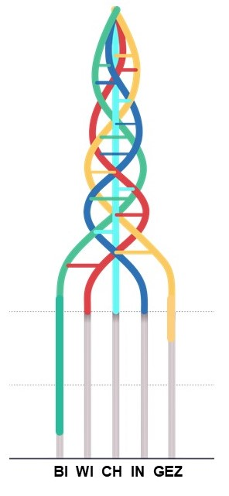
Les 1
p. 5
Conceptenmap
Biologie
DNA-streng model
soorten overerving
chromosomen
stamboom
DNA-extractie (chemie)
Hogeschool UCLL
STEM-project genetica en lineaire algebra

Slide 8


Hoekenwerk
p. 5
Hoekenwerk 1 (p. 6-10):
Hoe is DNA opgebouwd?
Wat zijn chromosomen en genen?
Hoekenwerk 2 (p. 11-14):
Wat is de celdeling?
Hoe kan je DNA extraheren uit een kiwi?
groepjes van 3 à 4 leerlingen
15 minuten per hoek
Hogeschool UCLL
STEM-project genetica en lineaire algebra

Slide 9
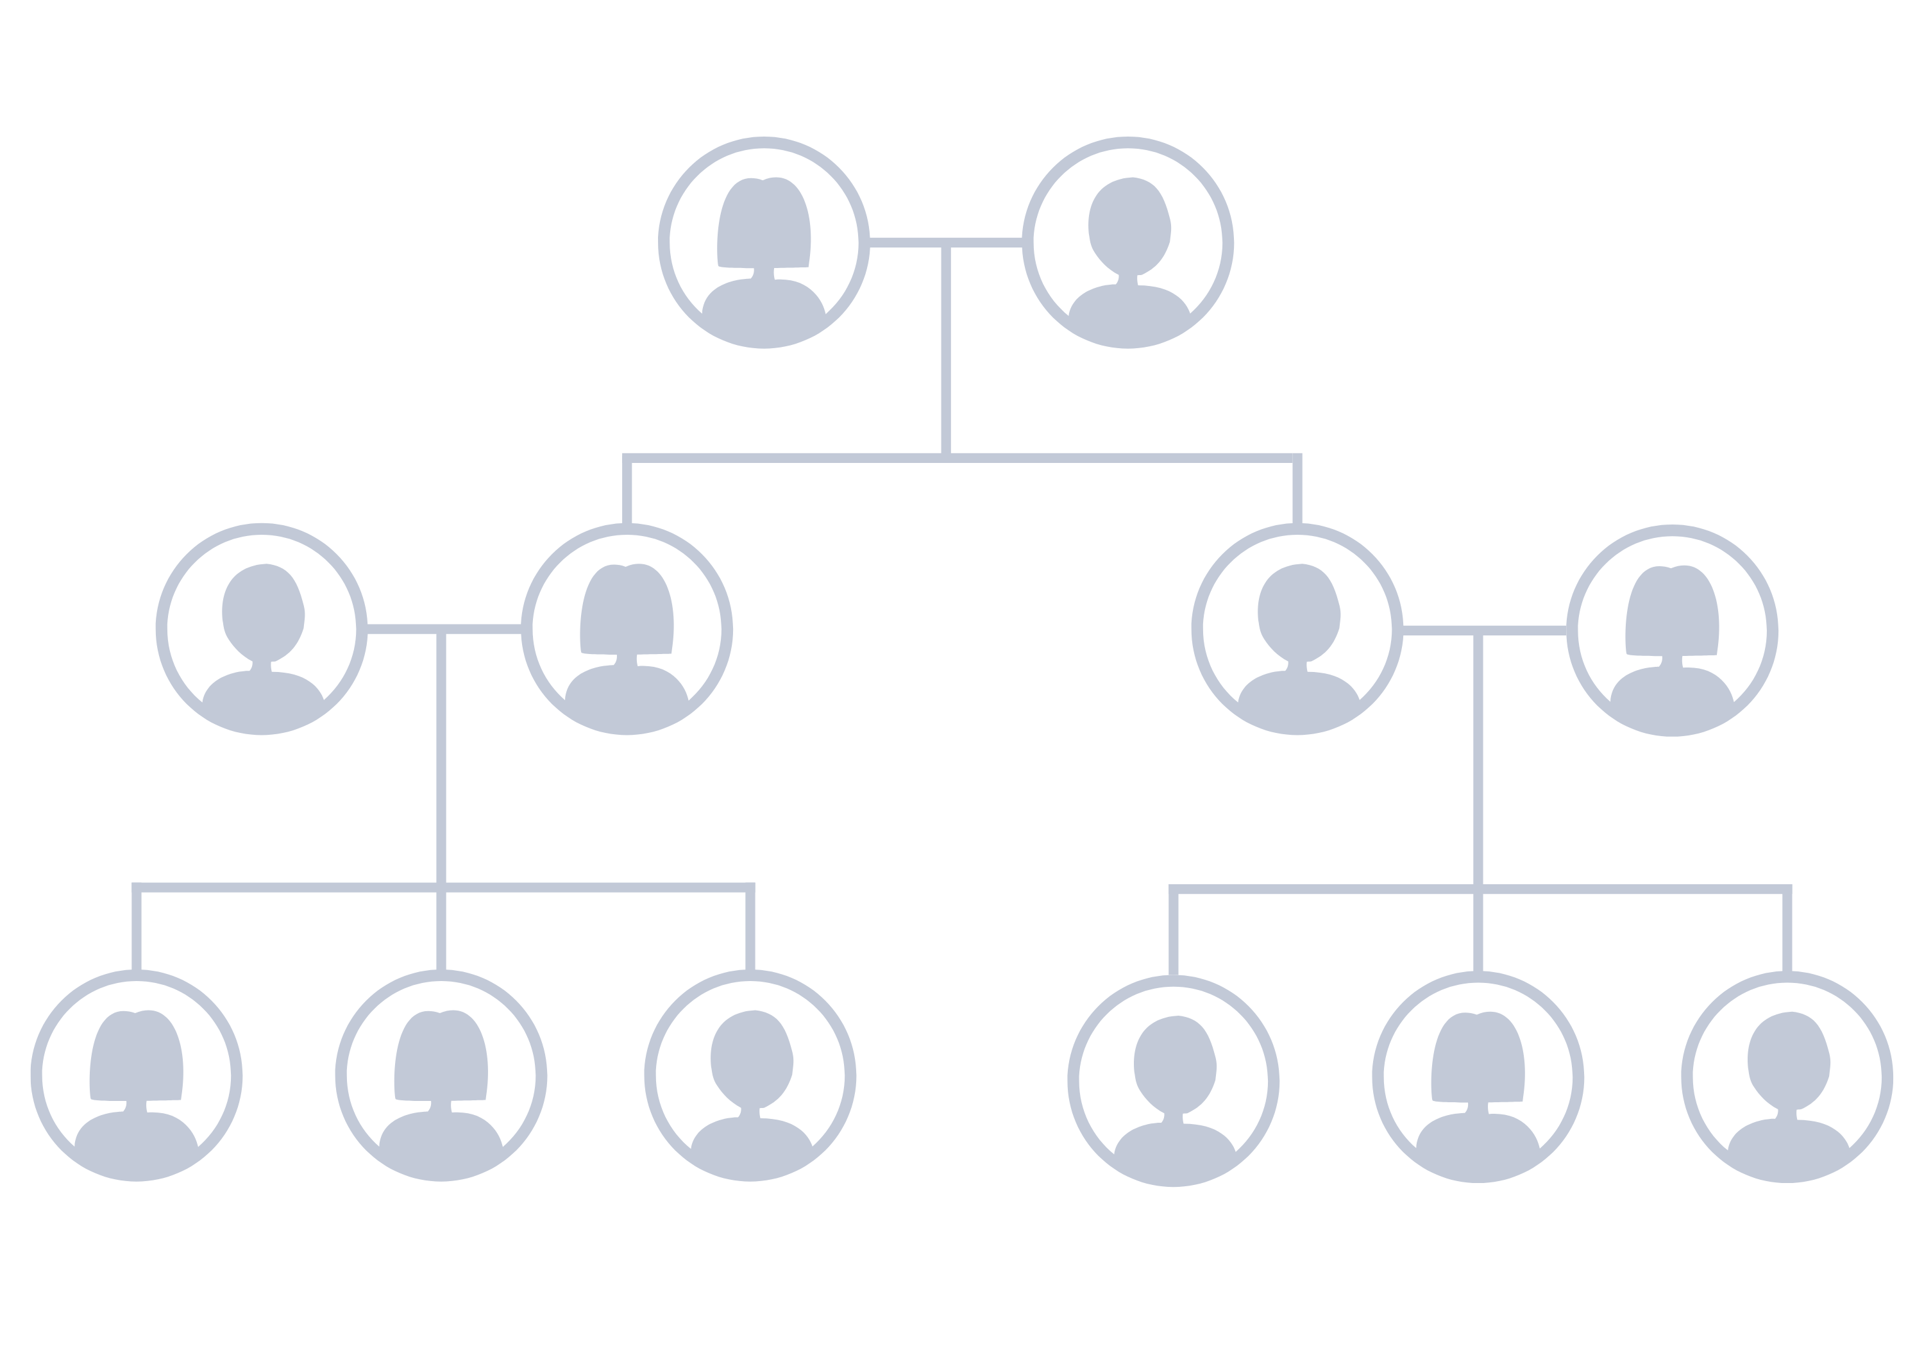
stambomen
p. 15
Wat is een stamboom?
Hoe wordt een stamboom opgesteld?
Hogeschool UCLL
STEM-project genetica en lineaire algebra

Slide 10
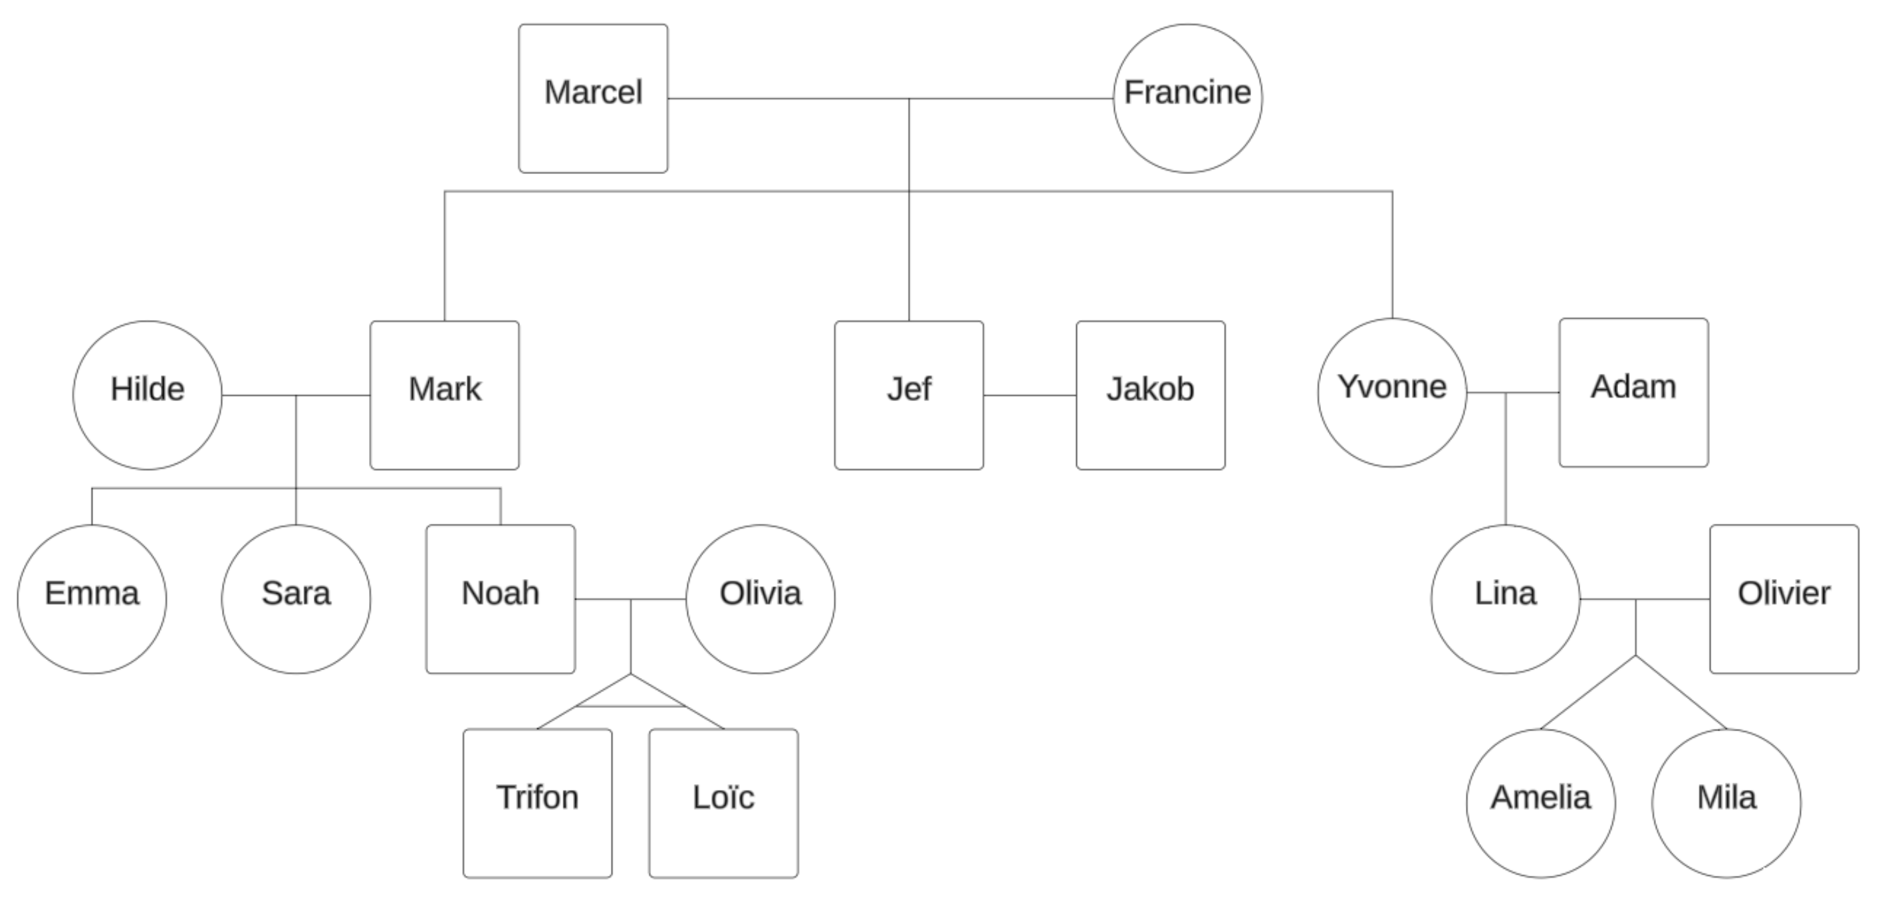
stambomen
p. 16
Hogeschool UCLL
STEM-project genetica en lineaire algebra

Slide 11
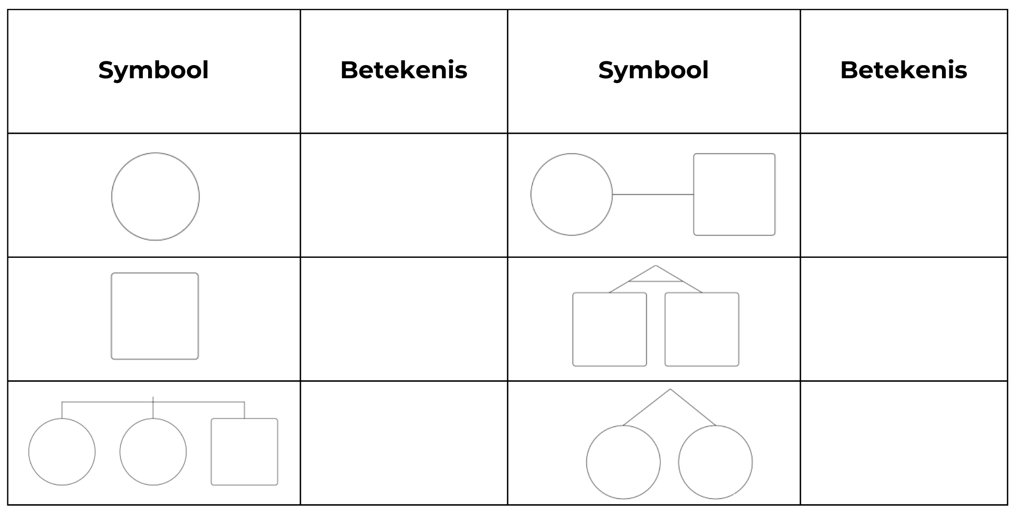
stambomen
p. 16
vrouw
koppel
man
eeneiige tweeling
kinderen
(twee-eiige) tweeling
Hogeschool UCLL
STEM-project genetica en lineaire algebra

Slide 12
Les 2: Hoe bepalen genen de erfelijke spelregels?
p. 17 - 28
Hogeschool UCLL
STEM-project genetica en lineaire algebra

Slide 13
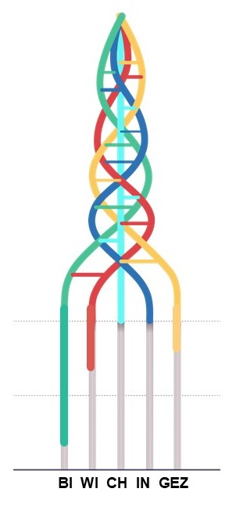
Les 2
p. 17
Conceptenmap
Biologie
soorten overerving
Wiskunde
combinatieschema
stamboom
Hogeschool UCLL
STEM-project genetica en lineaire algebra

Slide 14
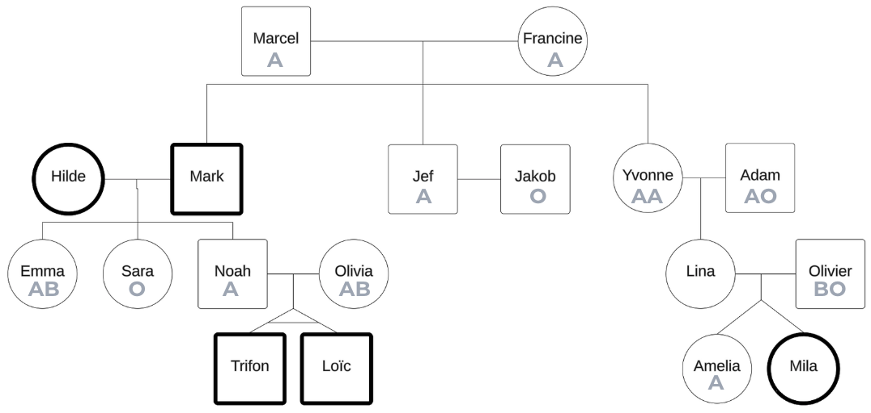
Beginvraagstuk
p. 17
De familie Janssens gaat op een gevaarlijke reis. Noah moet hiervoor de bloedgroepen weten van de gehele familie. Van sommige mensen ontbreekt de bloedgroep, maar Noah durft dit niet te vragen.
Kan jij Noah helpen om volgende vragen op te lossen?
1
Wat is het genotype van Hilde en Mark?
2
Hoeveel kans heeft Mila op bloedgroep B?
3
Welke bloedgroepen kunnen Loïc en Trifon hebben en hoeveel kans hebben ze op elke bloedgroep?
4
Stel dat Loïc bloedgroep A heeft, wat is dan de kans op bloedgroep A bij Trifon?
Hogeschool UCLL
STEM-project genetica en lineaire algebra

Slide 15

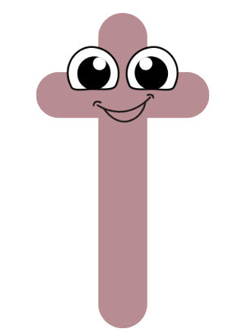
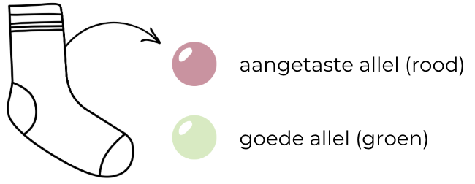
Overervingsspel
p. 18
geheel van genen, voorgesteld door combinaties van letters
Genotype:
Fenotype:
DOMINANT
recessief
geheel van waarneembare kenmerken
Voer 30 trekkingen uit, waarbij je steeds beide een parel uit je eigen zakje haalt. Steek je parel na je trekking terug in je eigen zakje voor jullie een volgende trekking uitvoeren. Turf in de tabel hoeveel je van elke mogelijkheid tegenkomt.
groepjes van 2 leerlingen
Hogeschool UCLL
STEM-project genetica en lineaire algebra

Slide 16

Overervingsspel
p. 18
Fenotype: dominant
Genotype | 2 aangetaste allelen | 1 aangetaste en 1 goed allel | 2 goede allelen
Fenotype recessief
ziek
ziek
gezond
ziek
gezond en drager
gezond
Hogeschool UCLL
STEM-project genetica en lineaire algebra

Slide 17
Statistisch onderzoek
p. 18
Hogeschool UCLL
STEM-project genetica en lineaire algebra
Notes:
Vraag de aantallen aan de leerlingen en voer deze in de Excel in

Slide 18
Combinatieschema
p. 19
We gaan kijken naar 2 heterozygote ouders. Ze hebben dus beide genotype Aa.
Dominant
kenmerk
Eigenschap individu (fenotype)
Eigenschap individu (fenotype)
Recessief
kenmerk
drager
ziek
Gameet
Gameet
Gameet
Gameet
A
a
A
a
Eigenschap
individu
(fenotype)
Gameet
Eigenschap
individu
(fenotype)
Gameet
A
A
A
a
A
A
A
a
A
A
ziek
ziek
gezond
drager
ziek
drager
Gameet
A
a
a
a
Gameet
A
a
a
a
a
a
ziek
gezond
drager
ziek
Hogeschool UCLL
STEM-project genetica en lineaire algebra

Slide 19
Combinatieschema
p. 20
Kip 1
Kip 2
Genotype:
Gameten:
Fenotype:
Genotype:
Gameten:
Fenotype:
ZzPp
zzpp
ZP, Zp, zP, zp
zp
zwarte kip met pluizige poten
witte kip zonder pluizige poten
Eigenschap individu (fenotype)
zwarte kip met pluizige poten
Gameet
Gameet
Gameet
Gameet
Z
P
Z
p
z
P
z
p
Eigenschap individu (fenotype)
Gameet
Z
p
p
z
p
Z
z
P
p
z
z
z
P
p
z
z
p
p
witte kip zonder pluizige poten
Hogeschool UCLL
STEM-project genetica en lineaire algebra

Slide 20
Combinatieschema
p. 20
Eigenschap individu (fenotype)
zwarte kip met pluizige poten
Gameet
Gameet
Gameet
Gameet
Z
P
Z
p
z
P
z
p
Eigenschap individu (fenotype)
Gameet
Z
p
p
z
p
Z
z
P
p
z
z
z
P
p
z
z
p
p
witte kip zonder pluizige poten
Zwarte kip met pluizige poten (ZzPp): 1/4 → 25%
Zwarte kip zonder pluizige poten (Zzpp): 1/4 → 25%
Witte kip met pluizige poten (zzPp): 1/4 → 25%
Witte kip zonder pluizige poten (zzpp): 1/4 → 25%
Hogeschool UCLL
STEM-project genetica en lineaire algebra

Slide 21

Combinatieschema
p. 21 - 23
oefening 1 t.e.m. 4 op p. 21 tot 23
groepjes van 2 à 3 leerlingen
Hogeschool UCLL
STEM-project genetica en lineaire algebra

Slide 22
Bloedgroepen
p.27
3 mogelijke allelen:
O is recessief t.o.v. A en B
A, B en O
Bloedgroepen (fenotype) | Mogelijke genotypes
Bloedgroep A
Bloedgroep B
Bloedgroep AB
Bloedgroep O
AA
AO
BB
BO
AB
/
OO
/
Hogeschool UCLL
STEM-project genetica en lineaire algebra

Slide 23

Bloed doneren
p. 24
 |  | Donor
 |  | A | B | AB | O
Acceptor | A
 | B
 | AB
 | O
Universele donor
Universele acceptor
Hogeschool UCLL
STEM-project genetica en lineaire algebra

Slide 24
Beginvraagstuk
p. 25
De familie Janssens gaat op een gevaarlijke reis. Noah moet hiervoor de bloedgroepen weten van de gehele familie. Van sommige mensen ontbreekt de bloedgroep, maar Noah durft dit niet te vragen.
Kan jij Noah helpen om volgende vragen op te lossen?
1
Wat is het genotype van Hilde en Mark?
2
Hoeveel kans heeft Mila op bloedgroep B?
3
Welke bloedgroepen kunnen Loïc en Trifon hebben en hoeveel kans hebben ze op elke bloedgroep?
4
Stel dat Loïc bloedgroep A heeft, wat is dan de kans op bloedgroep A bij Trifon?
Hogeschool UCLL
STEM-project genetica en lineaire algebra

Slide 25
Beginvraagstuk
p. 25
De familie Janssens gaat op een gevaarlijke reis. Noah moet hiervoor de bloedgroepen weten van de gehele familie. Van sommige mensen ontbreekt de bloedgroep, maar Noah durft dit niet te vragen.
Kan jij Noah helpen om volgende vragen op te lossen?
1
Wat is het genotype van Hilde en Mark?
Mark heeft genotype AO, Hilde heeft genotype BO.
Hogeschool UCLL
STEM-project genetica en lineaire algebra

Slide 26
Beginvraagstuk
p. 25
De familie Janssens gaat op een gevaarlijke reis. Noah moet hiervoor de bloedgroepen weten van de gehele familie. Van sommige mensen ontbreekt de bloedgroep, maar Noah durft dit niet te vragen.
Kan jij Noah helpen om volgende vragen op te lossen?
2
Hoeveel kans heeft Mila op bloedgroep B?
Mila heeft 12,5% kans op bloedgroep B.
Hogeschool UCLL
STEM-project genetica en lineaire algebra

Slide 27
Beginvraagstuk
p. 25
De familie Janssens gaat op een gevaarlijke reis. Noah moet hiervoor de bloedgroepen weten van de gehele familie. Van sommige mensen ontbreekt de bloedgroep, maar Noah durft dit niet te vragen.
Kan jij Noah helpen om volgende vragen op te lossen?
3
Welke bloedgroepen kunnen Loïc en Trifon hebben en hoeveel kans hebben ze op elke bloedgroep?
Loïc en Trifon hebben 50% kans op bloedgroep A, 25% kans op bloedgroep AB en 25% kans op bloedgroep B.
Hogeschool UCLL
STEM-project genetica en lineaire algebra

Slide 28
Beginvraagstuk
p. 25
De familie Janssens gaat op een gevaarlijke reis. Noah moet hiervoor de bloedgroepen weten van de gehele familie. Van sommige mensen ontbreekt de bloedgroep, maar Noah durft dit niet te vragen.
Kan jij Noah helpen om volgende vragen op te lossen?
4
Stel dat Loïc bloedgroep A heeft, wat is dan de kans op bloedgroep A bij Trifon?
Trifon heeft 100% kans op bloedgroep A.
Hogeschool UCLL
STEM-project genetica en lineaire algebra

Slide 29
Les 3: Na hoeveel jaar sterven de antilopen uit door de roofdieren?
p. 29 - 38
Hogeschool UCLL
STEM-project genetica en lineaire algebra

Slide 30
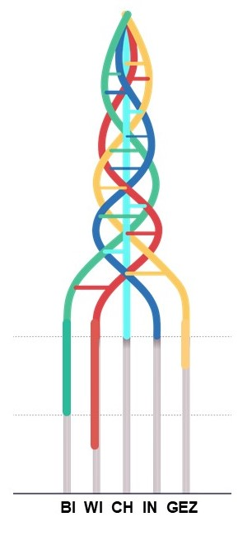
Les 3
p. 29
Conceptenmap
Wiskunde
rekenen met matrices visualiseren (hulpkaart)
Hogeschool UCLL
STEM-project genetica en lineaire algebra

Slide 31
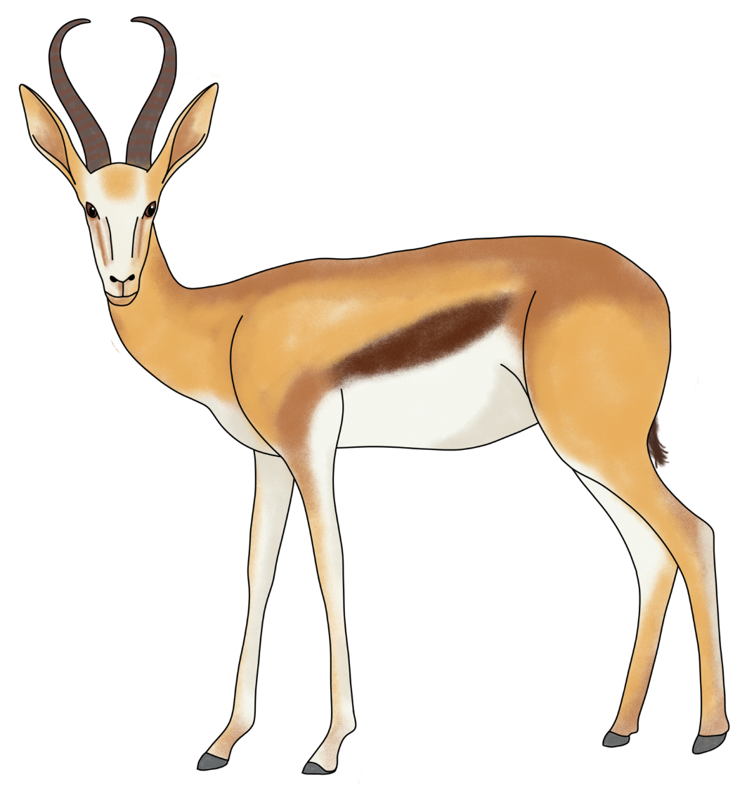
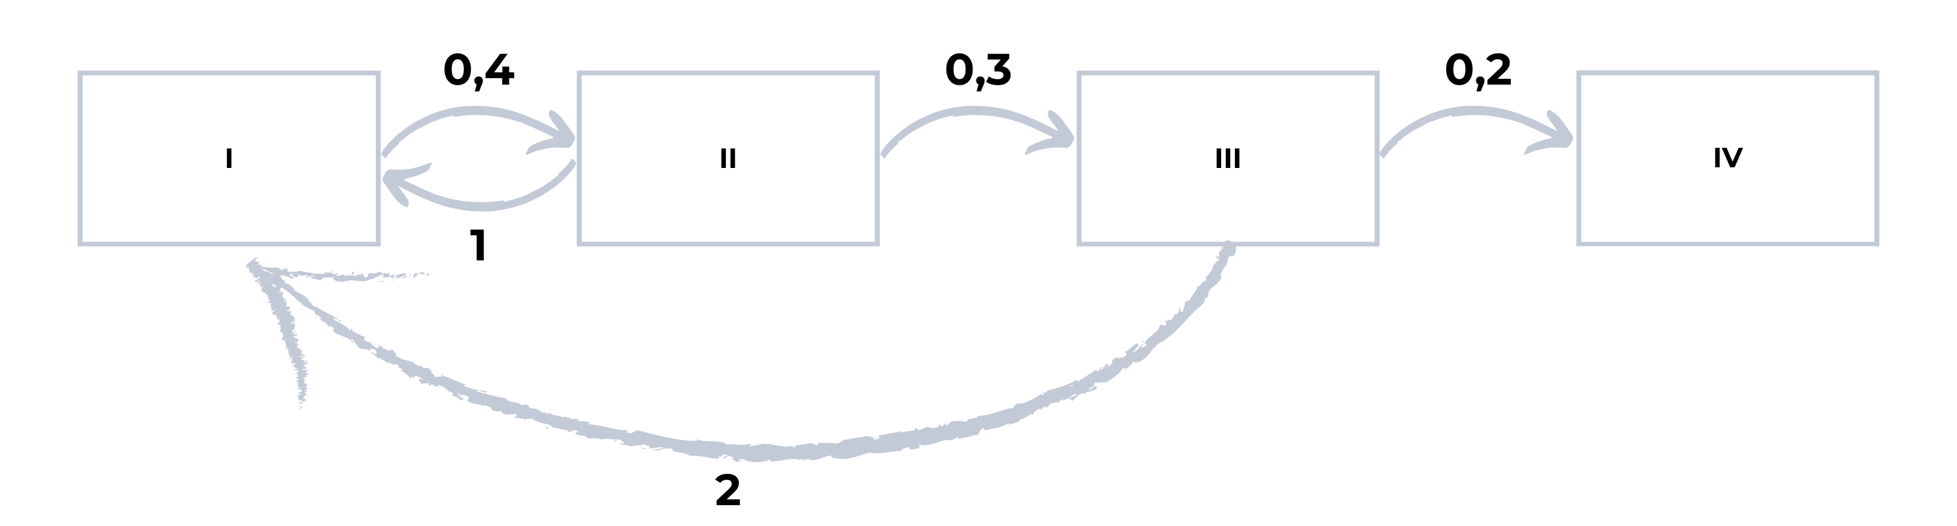
Beginvraagstuk
p. 29
Een kudde antilopen bestaat uit dieren van vier generaties. De generatieduur is ongeveer 5 jaar. Hun weidegebied is dichtbevolkt met roofdieren. Een bioloog heeft op basis van observaties een graaf opgesteld die de geboortecijfers en de overlevingskansen van de kudde antilopen weergeeft. Stel je voor dat de eerste generatie uit 100 dieren bestaat, de tweede uit 80, de derde uit 60 en de laatste uit 40.
1
Na hoeveel jaar is de kudde uit dit model uitgestorven?
2
Na 15 jaar wordt er besloten om het aantal roofdieren in het leefgebied van de kudde antilopen zodanig te verminderen dat hun overlevingskansen verdubbelen. Onderzoek of het verdubbelen van de overlevingskansen het uitsterven van de kudde antilopen zal voorkomen.
Hogeschool UCLL
STEM-project genetica en lineaire algebra

Slide 32
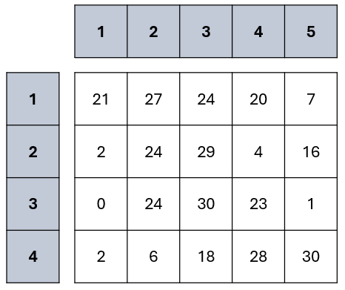
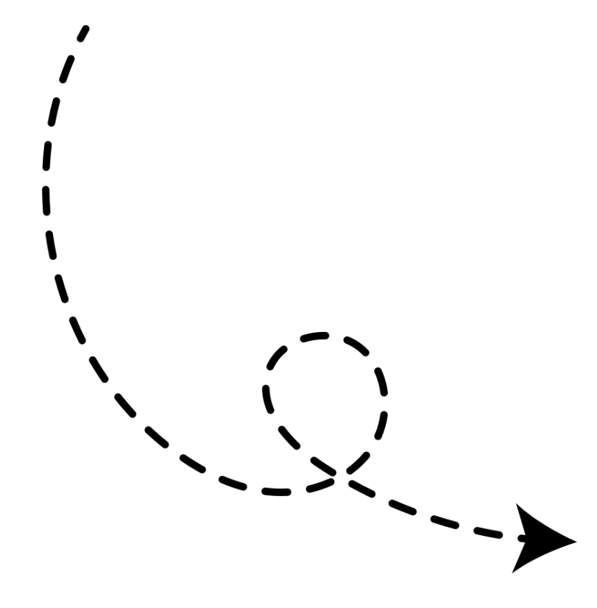
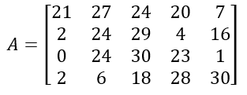
Wat is een matrix?
p. 30
rij i
A =
kolom j
Hogeschool UCLL
STEM-project genetica en lineaire algebra

Slide 33

Wat is een matrix?
p. 30
Even inoefenen met een quiz!
Dimensie:
Elementen:
geeft aan hoeveel rijen en kolommen de matrix heeft
notatie: dim A = 4 x 5 → (aantal rijen x aantal kolommen)
elk element heeft een specifieke positie
notatie: a_{ij}
Hogeschool UCLL
STEM-project genetica en lineaire algebra

Slide 34
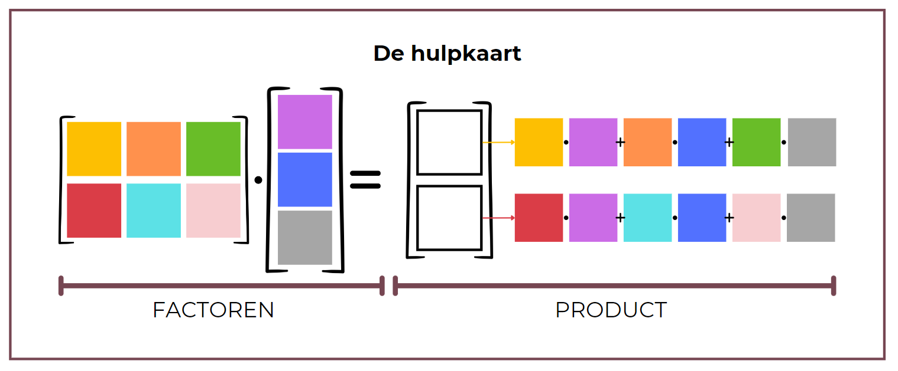
Vermenigvuldigen met matrices
p. 31 - 35
los de oefeningen op, gebruik de hulpkaart
groepjes van 2 à 3 leerlingen
Hogeschool UCLL
STEM-project genetica en lineaire algebra

Slide 35

Vermenigvuldigen met matrices
p. 36
Wat valt je op als je telkens de dimensie van de factoren vergelijkt met deze van het product?
De dimensie van het product bestaat uit het aantal rijen van de eerste factor en het aantal kolommen van de tweede factor.
Is het vermenigvuldigen van matrices commutatief? Test het uit!
Hogeschool UCLL
STEM-project genetica en lineaire algebra

Slide 36
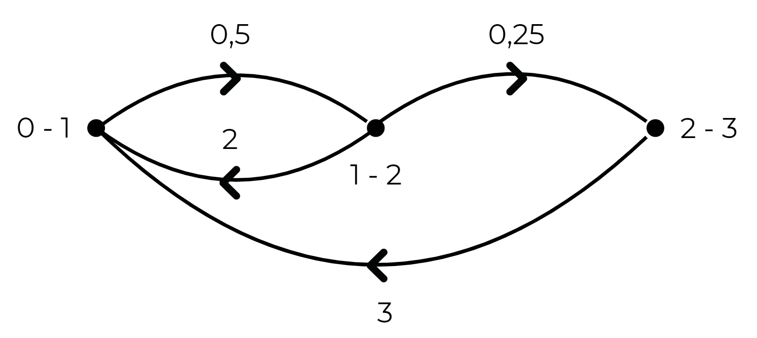
Lesliematrix
p. 37
Enkele belangrijke begrippen:
leeftijdsgroepen
vruchtbaarheidscijfers
overlevingskansen
beginpopulatie
Gegeven:
50% van de 0-jarigen wordt 1 jaar
25% van de 1-jarigen wordt 2 jaar
geen enkel insect wordt 3 jaar
in het tweede levensjaar produceert elk insect gemiddeld 2 nakomelingen en in het derde levensjaar gemiddeld 3 nakomelingen
graaf
opstellen
Hogeschool UCLL
STEM-project genetica en lineaire algebra

Slide 37
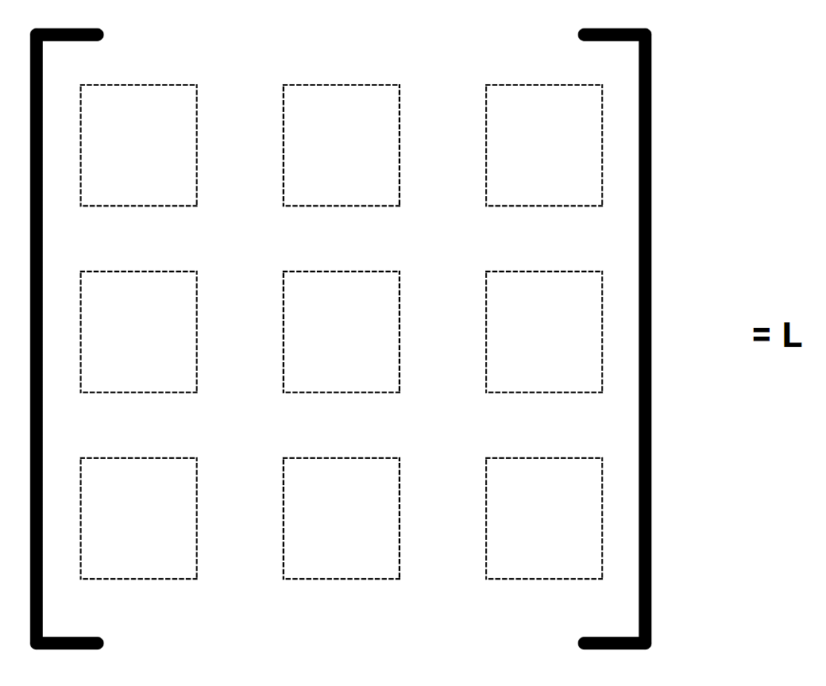
Lesliematrix
p. 37
VAN
Enkele belangrijke begrippen:
leeftijdsgroepen
vruchtbaarheidscijfers
overlevingskansen
beginpopulatie
0-jarigen
1-jarigen
2-jarigen
0-jarigen
0
2
3
NAAR
1-jarigen
0,5
0
0
2-jarigen
0
0,25
0
Hogeschool UCLL
STEM-project genetica en lineaire algebra

Slide 38

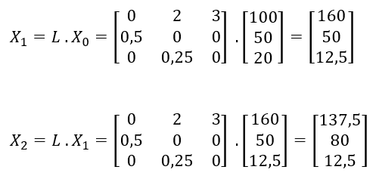
Lesliematrix
p. 38
Als je wil weten wat de verdeling is na 1 jaar, moet je de lesliematrix vermenigvuldigen met de beginpopulatie. Stel je voor dat de beginpopulatie gelijk is aan:
Hoe ziet de verhouding er na één jaar uit?
Hoe ziet de verhouding er na twee jaar uit?
Hogeschool UCLL
STEM-project genetica en lineaire algebra

Slide 39
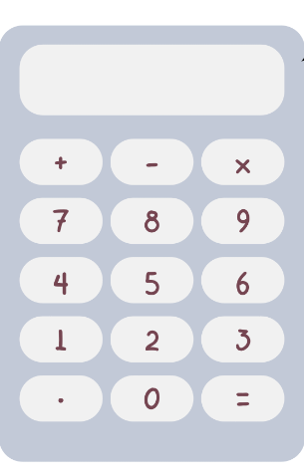

Lesliematrix
p. 38
los de oefeningen in de bookwidget op
groepjes van 2 à 3 leerlingen
Je kan deze online tool gebruiken om de matrices uit te rekenen:
https://matrixcalc.org/
Hogeschool UCLL
STEM-project genetica en lineaire algebra

Slide 40
Les 4: Hoe kan informatica de analyse van DNA versnellen?
p. 39 - 48
Hogeschool UCLL
STEM-project genetica en lineaire algebra

Slide 41
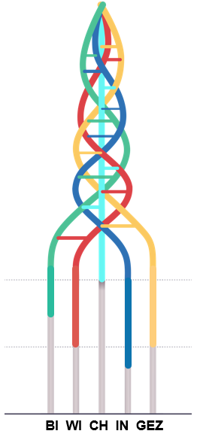
Les 4
p. 39
Conceptenmap
Wiskunde
populatiegenetica en Lesliematrix
Informatica
vergelijking genetische code met computercode
programma voor rekenen met matrices
Hogeschool UCLL
STEM-project genetica en lineaire algebra

Slide 42
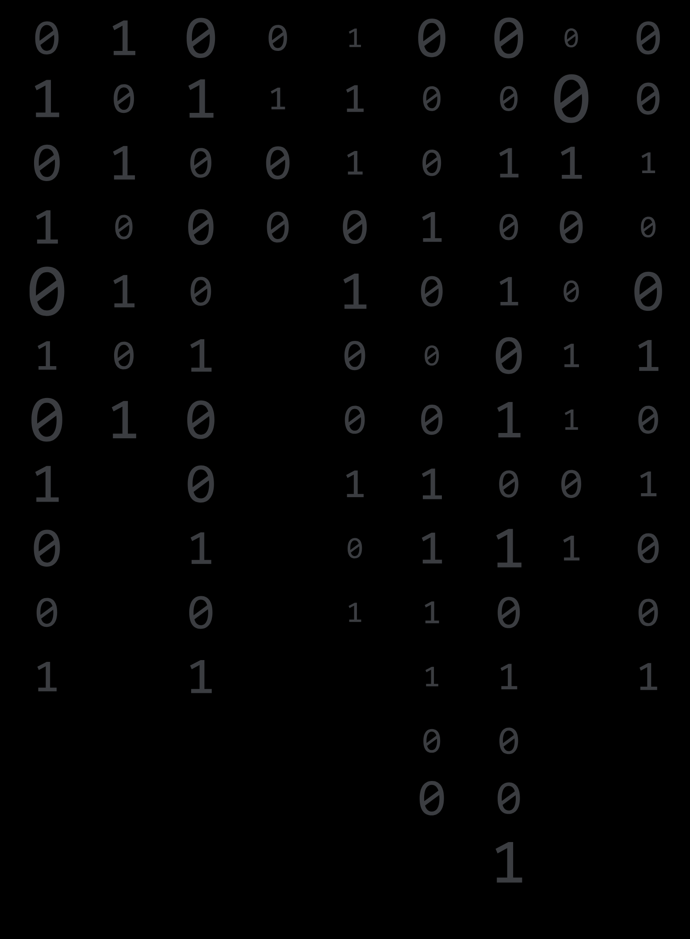
Inleiding programmeren
p. 39
We hebben vorige les onderzocht hoe we de evolutie van een populatie algebraïsch kunnen berekenen.
Welk probleem treffen we aan als we de veranderingen in een populatie over een periode van 100 jaar willen analyseren?
Dat zou enorm veel telwerk zijn. Via het rekenmachine zou het onoverzichtelijk zijn om de evolutie te bekijken.
Hogeschool UCLL
STEM-project genetica en lineaire algebra

Slide 43
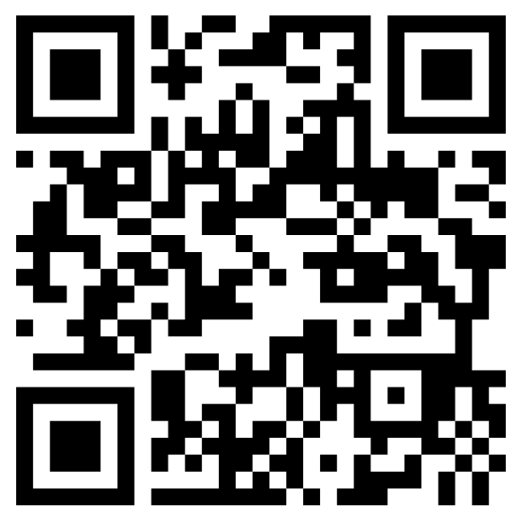

Leren programmeren
p. 39
Surf naar www.online-python.com. Dit is het platform waarmee we telkens de oefeningen programmeren.
Hogeschool UCLL
STEM-project genetica en lineaire algebra

Slide 44
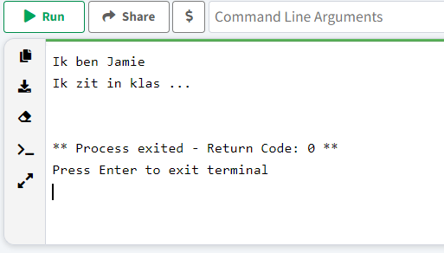
Oefening print
p. 40
Stel jezelf voor door je naam en klas met de print-functie weer te geven.
Je gebruikt volle zinnen en de naam en klas staan op een andere regel.
Voorbeeld:
Hogeschool UCLL
STEM-project genetica en lineaire algebra

Slide 45
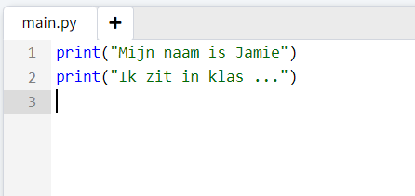
Oplossing print
p. 40
Hogeschool UCLL
STEM-project genetica en lineaire algebra

Slide 46
datatypes in python
p. 40
Binnen Python worden waarden verdeelt onder datatypen. De drie voornaamste zijn:
string = een stuk tekst
voorbeeld: ‘Deze les is super interessant.’
integer = een geheel getal
voorbeeld: ‘8’
float = een kommagetal
voorbeeld: ‘3,14’
Hogeschool UCLL
STEM-project genetica en lineaire algebra

Slide 47
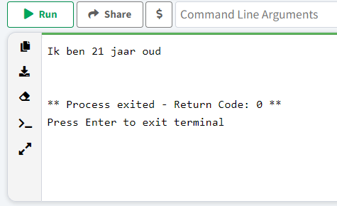
Oefening variabele
p. 40
Maak een programma die de zin “Ik ben … jaar oud” weergeeft. Je vult hier jouw leeftijd in door gebruik te maken van een variabele.
Voorbeeld:
Hogeschool UCLL
STEM-project genetica en lineaire algebra

Slide 48
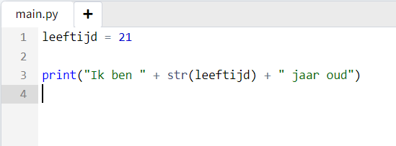
Oplossing Variabelen
p. 40
Hogeschool UCLL
STEM-project genetica en lineaire algebra

Slide 49
Oefening for-lus
p. 41
Schrijf een programma dat de som van alle getallen van 1 tot 100 berekent en weergeeft.
Als je klaar bent mag je je vinger opsteken en je bekomen resultaat delen.
De som van de getallen van 1 tot 100 is gelijk aan 5050.
Hogeschool UCLL
STEM-project genetica en lineaire algebra

Slide 50
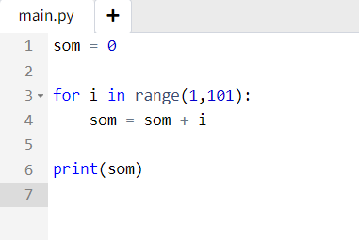
Oplossing for-lus
p. 41
Hogeschool UCLL
STEM-project genetica en lineaire algebra

Slide 51
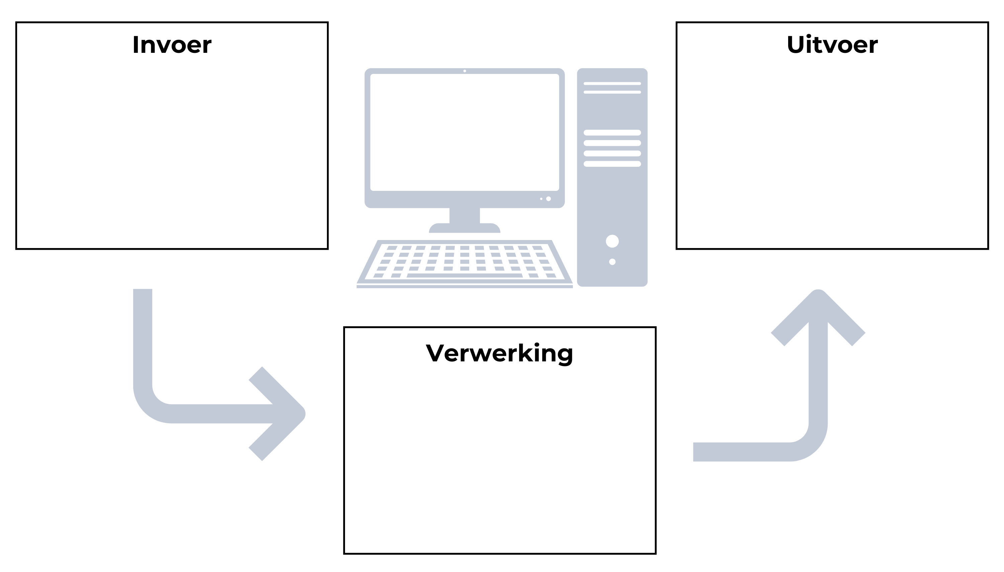
p. 41
Lesliematrix-rekenmachine
Startpopulatie, Lesliematrix en een periode.
De populatie per generatie.
De populatie vermenigvuldigen met de Lesliematrix. Herhalen voor het aantal gevraagde jaren.
Hogeschool UCLL
STEM-project genetica en lineaire algebra
Notes:
# genraties ipv # jaren

Slide 52
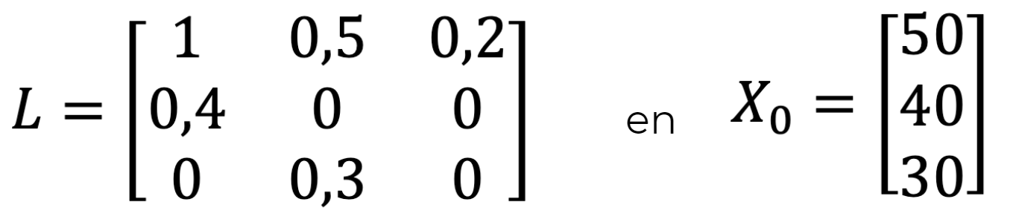
p. 42
Lesliematrix-rekenmachine
We vertrekken vanuit volgend voorbeeld:
Hogeschool UCLL
STEM-project genetica en lineaire algebra

Slide 53
p. 42
Lesliematrix-rekenmachine
Wat gebeurt er als we het programma laten runnen? Hoe komt dat?
→ Het programma lijkt niets te doen. Dat komt doordat we geen print- → functie gebruiken en dus vragen we het programma niet voor → → → output.
Hogeschool UCLL
STEM-project genetica en lineaire algebra

Slide 54
p. 43
Lesliematrix-rekenmachine
Neem terug een kijkje naar het voorbeeld. Vanaf welke generatie zal de populatie een waarde lager dan bevatten?
Vanaf de derde generatie.
Vanaf welke generatie zal de populatie een waarde van 500 of hoger bevatten?
Vanaf de dertiende generatie.
Hogeschool UCLL
STEM-project genetica en lineaire algebra

Slide 55
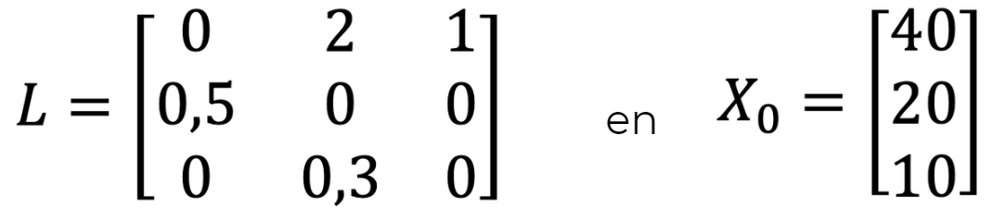
Oefeningen
p. 44
Beschouw volgende populatie die gemodelleerd kan worden door volgende Lesliematrix:
Bereken de populatie na één, twee en drie generaties.
Wat gebeurt er met de populatie als je deze over een lange termijn bekijkt?
Verdubbel je beginpopulatie en berekenen het aantal individuen per leeftijdsklasse na 2, 3 generaties en 4 generaties. Wat valt je op als je deze vergelijkt met het aantal individuen per leeftijdsklasse die je verkreeg bij de originele beginpopulatie na 2, 3 en 4 generaties?
Hogeschool UCLL
STEM-project genetica en lineaire algebra

Slide 56
Oefeningen
p. 44
Bereken de populatie na één, twee en drie generaties.
Generatie 1: [ 50, 20, 6 ]
Generatie 2: [ 46, 25, 6 ]
Generatie 3: [ 56, 23, 7 ]
Wat gebeurt er met de populatie als je deze over een lange termijn bekijkt?
In het begin zijn er enkele kleine schommelingen in de verschillende leeftijdsklassen maar op lange termijn zal de populatie constant groeien.
Hogeschool UCLL
STEM-project genetica en lineaire algebra

Slide 57
Oefeningen
p. 44
Verdubbel je beginpopulatie en berekenen het aantal individuen per leeftijdsklasse na 2, 3 generaties en 4 generaties. Wat valt je op als je deze vergelijkt met het aantal individuen per leeftijdsklasse die je verkreeg bij de originele beginpopulatie na 2, 3 en 4 generaties?
Als we de startpopulatie verdubbelen, dan zullen het aantal individuen per verschillende leeftijdsklassen ook verdubbel na elke generatie.
Hogeschool UCLL
STEM-project genetica en lineaire algebra

Slide 58
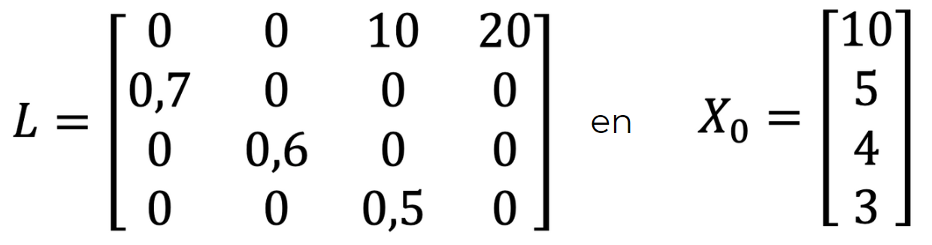
Oefeningen
p. 44
Beschouw volgende populatie die gemodelleerd kan worden door volgende Lesliematrix:
Bereken de populatie na tien generaties.
Na hoeveel generaties zal een van de leeftijdsklassen 100.000 individuen bevatten? Hoe ziet die populatie er op dat moment uit?
Verander de waarde van de eerste leeftijdsklasse naar 0. Zal deze populatie uitsterven of niet?
Hogeschool UCLL
STEM-project genetica en lineaire algebra

Slide 59
Oefeningen
p. 45
Bereken de populatie na tien generaties.
Generatie 10: [ 11924, 3852, 2074, 470 ]
Na hoeveel generaties zal een van de leeftijdsklassen 100.000 individuen bevatten? Hoe ziet die populatie er op dat moment uit?
Vanaf generatie 14: [ 176773, 51239, 18421, 6334 ]
Verander de waarde van de eerste leeftijdsklasse naar 0. Zal deze populatie uitsterven of niet?
Als je de eerste leeftijdsklasse verandert naar 0, dan zal de populatie alsnog kunnen overleven. Enkel de groei zal iets iets trager gebeuren.
Hogeschool UCLL
STEM-project genetica en lineaire algebra

Slide 60
p. 46
Vergelijking DNA en computercode
Kenmerk | DNA | Computercode
Bouwstenen
Functie
Structuur
Codering
Taal
Mutaties/bugs
A, C, T en G
0 en 1
instructies voor computerprogramma’s
recept voor eiwitten
dubbele helix
code in regels en blokken
fenotype
algoritmes
universeel
specifiek aan codeertaal
ander nucleotide
fout in code
Hogeschool UCLL
STEM-project genetica en lineaire algebra

Slide 61
p. 41
Lesliematrix-rekenmachine
Startpopulatie, Lesliematrix en een periode.
De populatie per generatie.
De populatie vermenigvuldigen met de Lesliematrix. Herhalen voor het aantal gevraagde jaren.
Hogeschool UCLL
STEM-project genetica en lineaire algebra
Notes:
# genraties ipv # jaren

Slide 62
p. 42
Lesliematrix-rekenmachine
We vertrekken vanuit volgend voorbeeld:
Hogeschool UCLL
STEM-project genetica en lineaire algebra

Slide 63
p. 42
Lesliematrix-rekenmachine
Wat gebeurt er als we het programma laten runnen? Hoe komt dat?
→ Het programma lijkt niets te doen. Dat komt doordat we geen print- → functie gebruiken en dus vragen we het programma niet voor → → → output.
Hogeschool UCLL
STEM-project genetica en lineaire algebra

Slide 64
p. 43
Lesliematrix-rekenmachine
Neem terug een kijkje naar het voorbeeld. Vanaf welke generatie zal de populatie een waarde lager dan bevatten?
→ Vanaf de derde generatie.
Vanaf welke generatie zal de populatie een waarde van 500 of hoger bevatten?
→ Vanaf de dertiende generatie.
Hogeschool UCLL
STEM-project genetica en lineaire algebra

Slide 65
Oefeningen
p. 44
Beschouw volgende populatie die gemodelleerd kan worden door volgende Lesliematrix:
Bereken de populatie na één, twee en drie generaties.
Wat gebeurt er met de populatie als je deze over een lange termijn bekijkt?
Verdubbel je beginpopulatie en berekenen het aantal individuen per leeftijdsklasse na 2, 3 generaties en 4 generaties. Wat valt je op als je deze vergelijkt met het aantal individuen per leeftijdsklasse die je verkreeg bij de originele beginpopulatie na 2, 3 en 4 generaties?
Hogeschool UCLL
STEM-project genetica en lineaire algebra

Slide 66
Oefeningen
p. 44
Bereken de populatie na één, twee en drie generaties.
Generatie 1: [ 50, 20, 6 ]
Generatie 2: [ 46, 25, 6 ]
Generatie 3: [ 56, 23, 7 ]
Wat gebeurt er met de populatie als je deze over een lange termijn bekijkt?
In het begin zijn er enkele kleine schommelingen in de verschillende leeftijdsklassen maar op lange termijn zal de populatie constant groeien.
Hogeschool UCLL
STEM-project genetica en lineaire algebra

Slide 67
Oefeningen
p. 44
Verdubbel je beginpopulatie en berekenen het aantal individuen per leeftijdsklasse na 2, 3 generaties en 4 generaties. Wat valt je op als je deze vergelijkt met het aantal individuen per leeftijdsklasse die je verkreeg bij de originele beginpopulatie na 2, 3 en 4 generaties?
Als we de startpopulatie verdubbelen, dan zullen het aantal individuen per verschillende leeftijdsklassen ook verdubbel na elke generatie.
Hogeschool UCLL
STEM-project genetica en lineaire algebra

Slide 68
Oefeningen
p. 45
Beschouw volgende populatie die gemodelleerd kan worden door volgende Lesliematrix:
Bereken de populatie na tien generaties.
Na hoeveel generaties zal een van de leeftijdsklassen 100.000 individuen bevatten? Hoe ziet die populatie er op dat moment uit?
Verander de waarde van de eerste leeftijdsklasse naar 0. Zal deze populatie uitsterven of niet?
Hogeschool UCLL
STEM-project genetica en lineaire algebra

Slide 69
Oefeningen
p. 45
Bereken de populatie na tien generaties.
Generatie 10: [ 11924, 3852, 2074, 470 ]
Na hoeveel generaties zal een van de leeftijdsklassen 100.000 individuen bevatten? Hoe ziet die populatie er op dat moment uit?
Vanaf generatie 14: [ 176773, 51239, 18421, 6334 ]
Verander de waarde van de eerste leeftijdsklasse naar 0. Zal deze populatie uitsterven of niet?
Als je de eerste leeftijdsklasse verandert naar 0, dan zal de populatie alsnog kunnen overleven. Enkel de groei zal iets iets trager gebeuren.
Hogeschool UCLL
STEM-project genetica en lineaire algebra

Slide 70
p. 46
Vergelijking DNA en computercode
Kenmerk | DNA | Computercode
Bouwstenen
Functie
Structuur
Codering
Taal
Mutaties/bugs
A, C, T en G
0 en 1
instructies voor computerprogramma’s
recept voor eiwitten
dubbele helix
code in regels en blokken
fenotype
algoritmes
universeel
specifiek aan codeertaal
ander nucleotide
fout in code
Hogeschool UCLL
STEM-project genetica en lineaire algebra

Slide 71
p. 46
Vergelijking DNA en computercode
Scan volgende QR-code en beantwoord de vragen. Nadat we de antwoorden klassikaal besproken hebben, mag je een volledig antwoord invullen in de bundel.
Plaats hier een QR-code voor de leerlingen om de vragen uit de bundel online in te vullen en te bespreken.
Hogeschool UCLL
STEM-project genetica en lineaire algebra

Slide 72
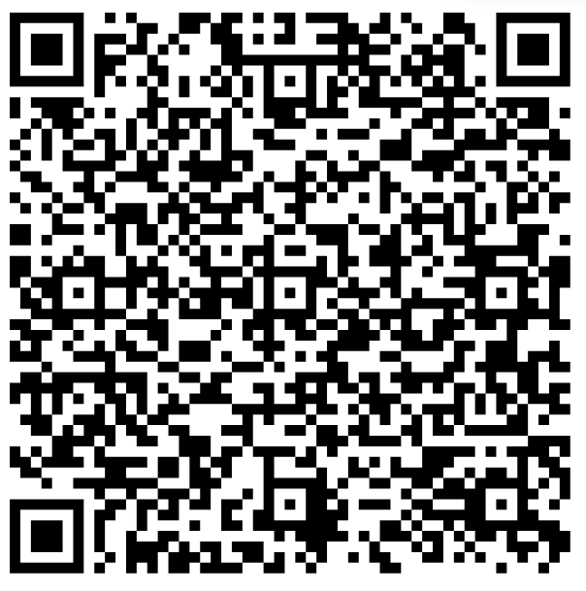
Toepassing
p. 47
Lees het artikel door de QR-code te scannen en beantwoord de vragen.
Hogeschool UCLL
STEM-project genetica en lineaire algebra

Slide 73
Toepassing
p. 47
Scan volgende QR-code en beantwoord de vragen. Nadat we de antwoorden klassikaal besproken hebben, mag je een volledig antwoord invullen in de bundel.
Plaats hier een QR-code voor de leerlingen om de vragen uit de bundel online in te vullen en te bespreken.
Hogeschool UCLL
STEM-project genetica en lineaire algebra

Slide 74
Les 5: wie heeft Caryo vermoord?
p. 49 - 56
Hogeschool UCLL
STEM-project genetica en lineaire algebra

Slide 75
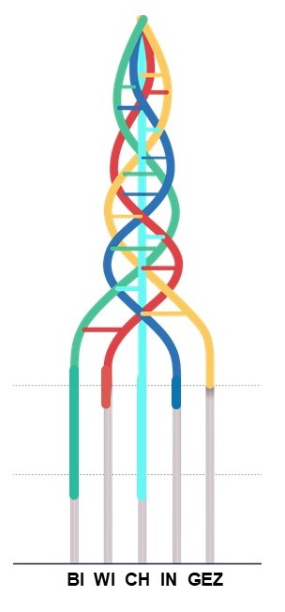
Les 5
p. 49
Conceptenmap
Biologie
DNA-streng model
soorten overerving
chromosomen
stamboom
gelelektroforese (chemie)
Wiskunde
Rekenen met matrices visualiseren
Kansberekening
Vierkant van Punett
Gezondheidsopvoeding
Smaak koriander
Hogeschool UCLL
STEM-project genetica en lineaire algebra

Slide 76

Spel
p. 49
Spelverloop:
Los vragen en puzzels op over de leerstof van de voorbije lessen.
🧩 Elke puzzel onthult een eigenschap van de dader.
❌ Schrap verdachten van de lijst. Eén verdachte blijft over: dat is de moordenaar van Caryo!
Spelregels:
Jullie spelen in groepen.
🏆 De eerste groep die de juiste dader vindt, wint.
Hogeschool UCLL
STEM-project genetica en lineaire algebra

Slide 77
Groepsindeling
p. 49
groepjes van 2 à 3 leerlingen
Hogeschool UCLL
STEM-project genetica en lineaire algebra

Slide 78
Les 6: kunnen we ons kind bestellen?
p. 57 - 60
Hogeschool UCLL
STEM-project genetica en lineaire algebra

Slide 79
Les 6
p. 57
Conceptenmap
Ethiek
klonen
genetische manipulatie
PGT
Hogeschool UCLL
STEM-project genetica en lineaire algebra

Slide 80
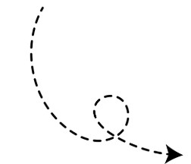
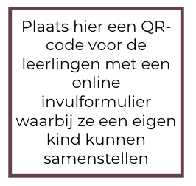

Je eigen kind bestellen
p. 57
Wat als je je eigen kind kon samenstellen? Hoe zou je kind eruit zien? Welke kleur ogen zou het hebben? Wat zou het geslacht zijn? Wat voor karakter zou je kind hebben? Je mag je kind nu zelf samenstellen!
Hogeschool UCLL
STEM-project genetica en lineaire algebra

Slide 81

Genetica ethisch bekeken
p. 58
Klonen van mensen
Genetische modificatie van …
embryo’s
huisdieren
voedsel
Wat zeggen deze topics jou?
Genetisch gemodificeerde organismen (GGO’s) in de landbouw
Prenatale tests
Genetische modificatie voor …
cosmetische doeleinden
sportprestaties
DNA-onderzoek en privacy
DNA-tests voor afkomst en gezondheid
Genetische screening bij sollicitaties
Hogeschool UCLL
STEM-project genetica en lineaire algebra

Slide 82
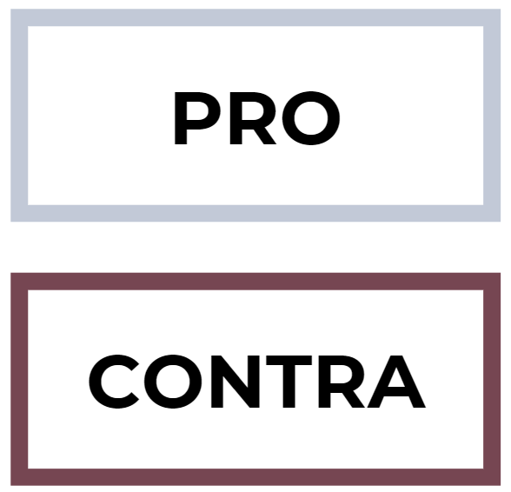
Voorbereiding debat
p. 58
twee groepen (3 à 4 leerlingen)
To do: noteer per topic een aantal punten waarom je voor of tegen bent (afhankelijk van je gekregen standpunt)
Tips
Zoek op het internet informatie die je standpunt kan verdedigen/versterken.
Ga op zoek naar bewezen feiten die je kan aanhalen tijdens het debat.
Denk na over wat de andere groep zou kunnen zeggen en zorg dat je hierop kan inspelen.
Hogeschool UCLL
STEM-project genetica en lineaire algebra

Slide 83
Debat
p. 58
Afspraken tijdens het debat
Heb respect voor elkaar. Persoonlijke aanvallen of beledigingen zijn niet toegestaan.
Kritiek moet gericht zijn op ideeën, niet op personen.
Laat degene die aan het woord is uitpraten voordat je reageert.
Ondersteun je standpunten met feiten en betrouwbare bronnen.
Laat iedereen van je groep aan het woord komen.
Focus op het onderwerp van het debat en dwaal niet af.
Zorg dat je binnen de beschikbare 30 minuten alles hebt kunnen zeggen wat je wilde, zonder de tijd te overschrijden.
Hogeschool UCLL
STEM-project genetica en lineaire algebra

Slide 84
toekomstvisie
Hoe zal de genetica zich de komende 20 jaar ontwikkelen?
Enkele vragen om je op weg te helpen:
Hoe zou genetische modificatie het dagelijks leven kunnen beïnvloeden?
Welke nieuwe medische behandelingen zouden beschikbaar kunnen zijn?
Hoe zou de landbouw veranderen door genetische technologieën?
Welke ethische kwesties zouden kunnen ontstaan?
Hogeschool UCLL
STEM-project genetica en lineaire algebra

